Slide 1
第二章 80C51单片微机
的基本结构
南京邮电大学 电气工程系

Slide 2
OUTLINE
2.1 80C51的内部结构
2.2 引脚及其功能
2.3 CPU的结构和特点
2.4 存储结构和地址空间
2.5 并行输入/输出端口
2.6 布尔（位）处理器
2.7 80C51的工作方式

Slide 3
2.1 80C51单片微机的内部结构
基本组成有三部分，即CPU +存储器+ I/O 接口
80C51内部结构包括：
    CPU(算术逻辑单元ALU、控制器)
    存储器-程序存储器ROM、数据存储器 RAM
    定时器/计数器
    并行 I/O口 P0～P3
    串行口
    中断系统
    定时控制逻辑电路等
采用内部总线连接，SFR集中控制的方法

Slide 4
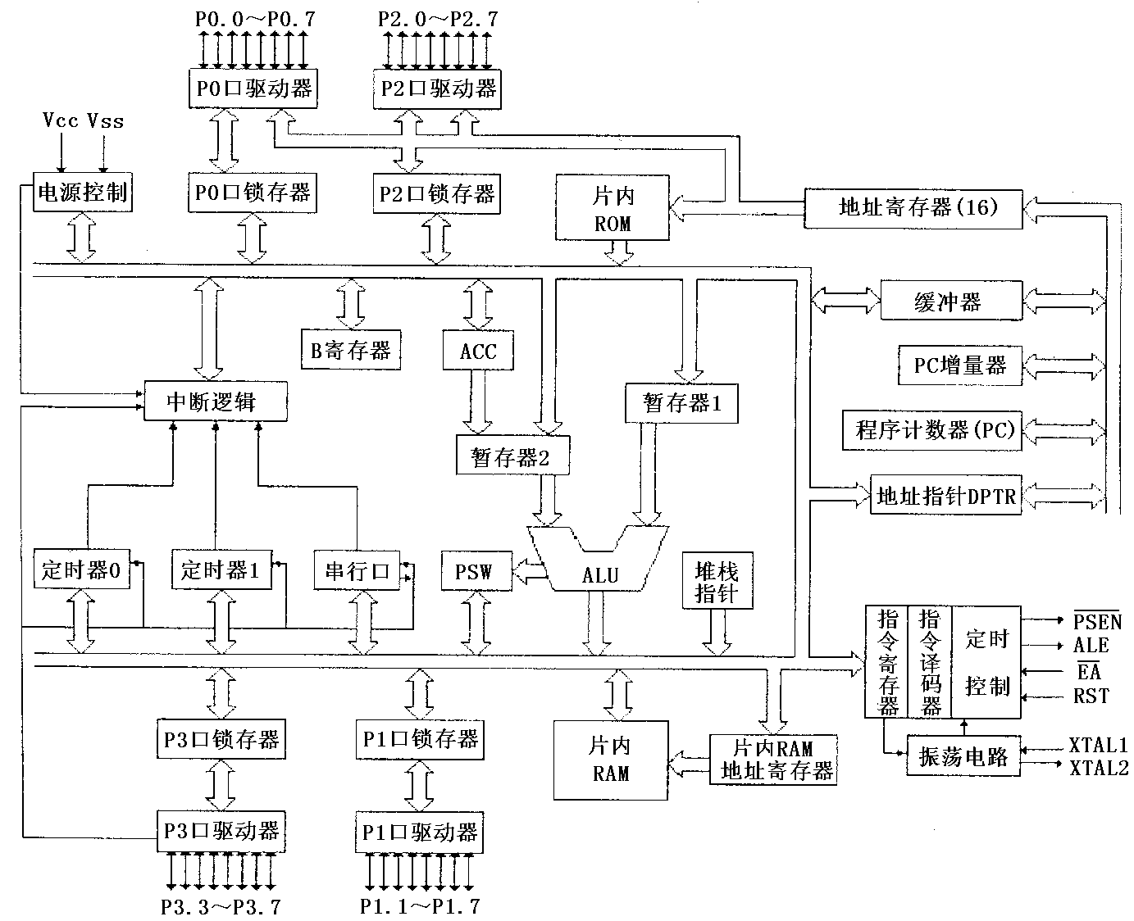
2.1 80C51单片微机的内部结构

Slide 5
1.中央处理器
单片微机的核心，主要完成运算和控制功能，又增设了“面向控制”的处理功能，增强了实时性。
2. 程序存储器
  80C31：内部没有程序存储器（已淘汰）
  80C51：内部带ROM
  87C51：内部带EPROM

Slide 6
单片微机的程序存储器有以下几种结构形式：
⑴ 片内只读存储器
程序必须在制作单片微机时写入，一次性固化。
只适用于程序已成熟、定型，且批量很大的场合。并且只能在厂家定制完成。

Slide 7
⑵ 片内可编程的ROM : 可直接由用户进行编程。
紫外线可擦除型ROM：EPROM型单片微机 (如87C51)。EPROM需用紫外线擦除，必须脱机固化，不能在线改写。
电可擦除型ROM：EEPROM，称为Flash单片微机 (如89C51)。应用系统的现场调试。
EPROM和EEPROM都是可以多次擦除和编程的，或称MTP的ROM。
OTP的 ROM，仅允许用户一次编程。

Slide 8
⑶ 片外只读存储器
由于受芯片集成度的限制，片内只读存储器一般存储容量较小。
利用单片微机的并行扩展技术可以外扩片外只读存储器。（目前很少使用）

Slide 9
3. 数据存储器（RAM）
存储程序在运行期间的工作变量和数据，称为数据存储器。一般在单片微机内部设置一定容量（64B～384B或更大容量 ）的RAM，以加快单片微机运行的速度，还可以使存储器的功耗下降很多。
常把寄存器（如工作寄存器、特殊功能寄存器、堆栈等）在逻辑上划分在片内RAM空间中，可将单片机内部RAM看成是寄存器堆，利于提高运行速度

Slide 10
4. 并行I/O口
提供许多功能强、使用灵活的并行输入/输出引脚，用于检测与控制。
  有些I/O引脚还具有多种功能，比如可以作为数据总线的数据线、地址总线的地址线、控制总线的控制线等。
  单片微机I/O引脚的驱动能力也逐渐增大，甚至可以直接驱动外扩的LED显示器。

Slide 11
5. 串行I/O口
实现与某些终端设备进行串行通信，或者和一些特殊功能的器件相连的能力，甚至用多个单片微机相连构成多机系统。

Slide 12
6. 定时器/计数器
用于精确的定时，或者需对外部事件进行计数
      80C51有两个16位的定时器/计数器，
      80C52有三个16位的定时器/计数器。
7. 中断系统
具有内、外共五个中断源，两个中断优先级

Slide 13
8．定时电路及元件
计算机的整个工作是在时钟信号的驱动下，按照严格的时序有规律地一个节拍一个节拍地执行各种操作
单片微机内部设有定时电路，只需外接振荡元件即可工作
外接振荡元件一般选用晶体振荡器，或用价廉的RC振荡器，也可用外部时钟源作为振荡元件。
有的单片微机将振荡元件也集成在芯片内部。

Slide 14
2.2 80C51单片微机的引脚及其功能
三种封装形式：
40引脚双列直插（DIP）
44引脚（PLCC-Plastic Leaded Chip Carrier）
44引脚（PQFP/TQFP）
PQFP-Plastic Quad Flat Package
TQFP-Thin Quad Flat Package

Slide 15
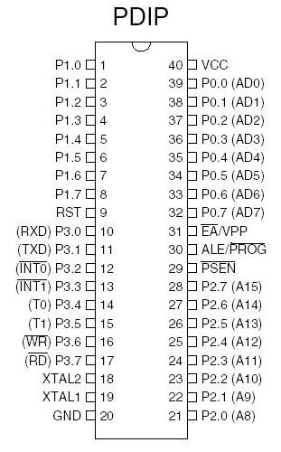
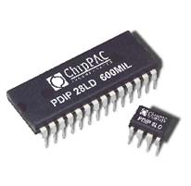
PDIP封装（塑料包封双列直插式封装 ）

Slide 16
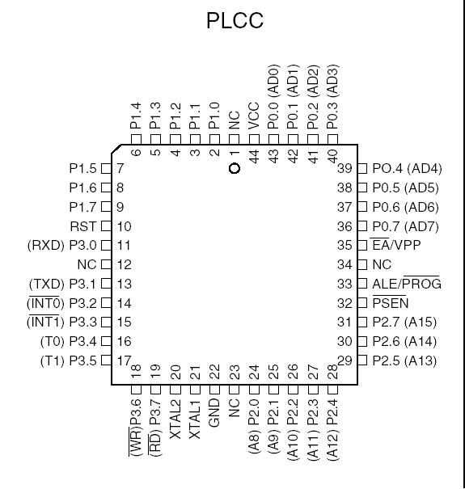
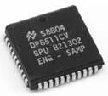
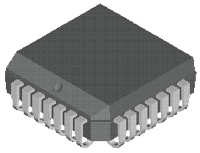
PLCC封装（塑料有引线芯片载体 ）

Slide 17
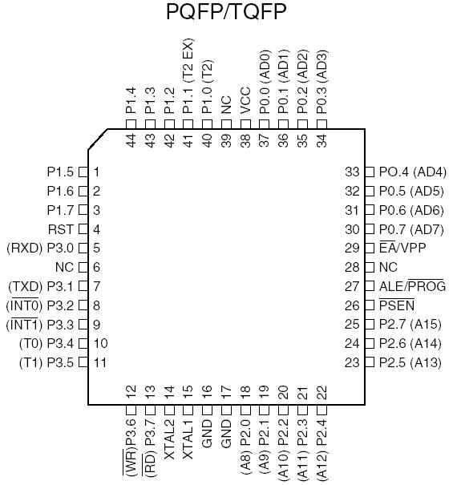
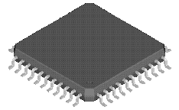
PQFP封装（塑料四边引出扁平封装 ）

Slide 18
若不需要通过并行总线扩展芯片，常采用20引脚甚至仅14引脚的单片微机，如Atmel公司的89C1051/2051/4051，或Philips公司的P87LPC764。它们的封装及引脚如下图所示。

Slide 19
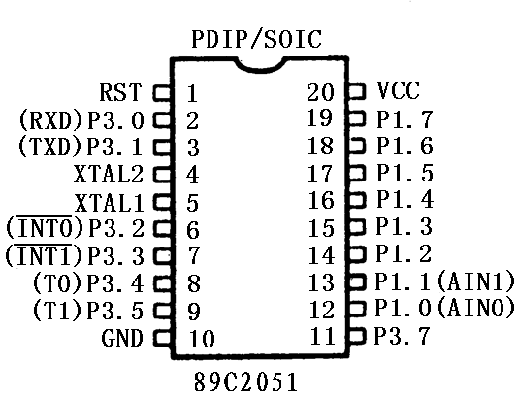
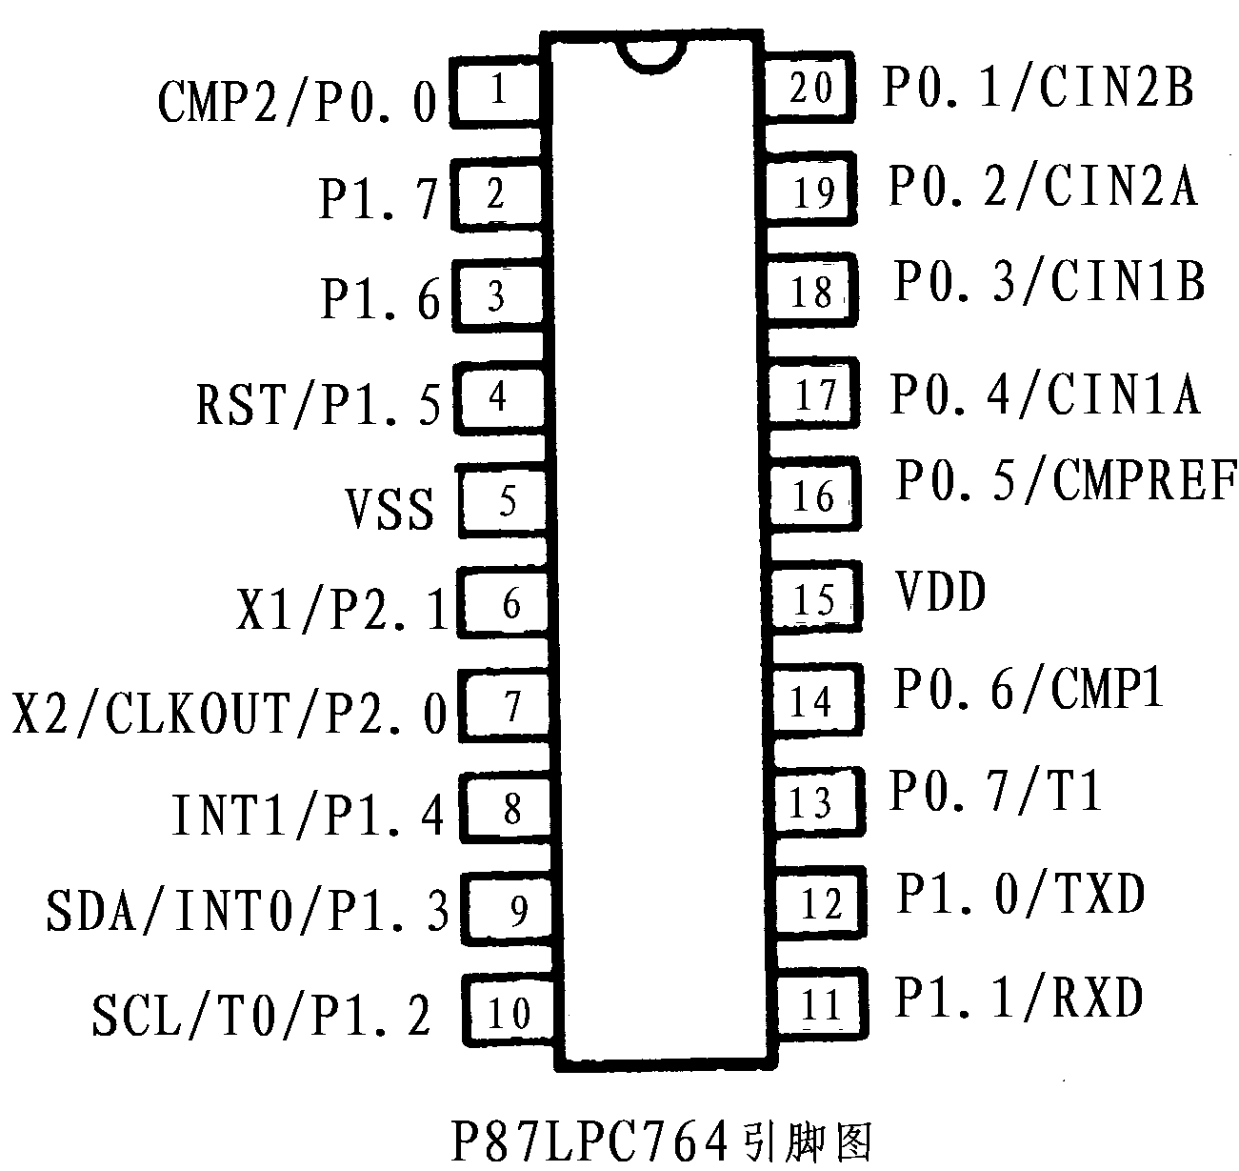
图2–3 非总线型单片微机引脚示意图

Slide 20
按引脚的功能可分为三部分
1. 电源和晶振
2. I/O
3. 控制线

Slide 21
按引脚的功能可分为三部分
1. 电源和晶振
Vcc：运行和程序校验时接电源正端。
Vss（GND）：接地。
XTAL1：输入到单片微机内部振荡器的反相放大器。当采用外部振荡器时，对HMOS单片微机, 此引脚应接地；对CHMOS单片微机，此引脚作驱动端。
XTAL2：反相放大器的输出，输入到内部时钟发生器。当采用外部振荡器时，XTAL2接收振荡器信号，对CHMOS，此引脚应悬浮。

Slide 22
2. I/O
· P0：8位、漏极开路的双向I/O口。
当使用片外存储器（ROM及RAM）时，作低8位地址和8位数据总线分时复用。
· P1：8位、准双向I/O 口。
对于80C52
P1.0：T2，是定时器2的计数输入端；
P1.1：T2EX，是定时器2的外部输入端。
·P2：8位、准双向I/O口。
当使用片外存储器（ROM及RAM）时，输出高8位地址

Slide 23
·P3：8位、准双向I/O口，具有内部上拉电路。
P3提供各种替代功能。在提供这些功能时，其输出锁存器应由程序置 1。
· 串行口：P3.0：RXD 串行输入口。
P3.1：TXD 串行输出口。
· 中断：
P3.2：INT0 外部中断0输入。
P3.3：INT1外部中断1输入。

Slide 24
· 定时器／计数器：
P3.4：T0 的外部输入。
P3.5：T1的外部输入。
·数据存储器选通：
P3.6：WR ，片外数据存储器或I/O端口写选通。
P3.7： RD ，片外数据存储器或I/O端口读选通。

Slide 25
3. 控制线
·RST：复位输入信号。
在振荡器工作时，在RST上作用两个机器周期以上的高电平，将单片微机复位。
· EA /Vpp：片外程序存储器访问允许信号。
●EA=1，选择片内程序存储器
●EA=0，则程序存储器全部在片外。
使用80C31时，EA必须接地，使用8751编程时， EA施加 21V的编程电压。

Slide 26
●ALE/PROG：地址锁存允许信号。
◇在访问片外存储器或I/O时，用于锁存低8位地址，以实现低8位地址与数据的隔离。
◇ALE 以1/6振荡频率的固定速率输出，可作为对外输出的时钟或用作外部定时脉冲。
●PSEN：片外程序存储器读选通信号。
在从片外程序存储器取指期间，在每个机器周期中，当PSEN有效时，程序存储器的内容被送上 P0口（数据总线）。

Slide 27
2.3 80C51 CPU的结构和特点
中央处理器CPU是单片机的核心部件。
主要包括：控制器，运算器、工作寄存器和
时序电路。
工作寄存器：即通用寄存器，属于数据寄存器
的一部分，在后面将与片内数据
寄存器一起介绍。

Slide 28
2.3 80C51 CPU的结构和特点
2.3.1中央控制器
识别指令，并根据指令性质控制各组成部件进行工作的部件，与运算器一起构成中央处理器。
●在80C51中，控制器包括程序计数器PC、程序地址寄存器、指令寄存器IR、指令译码器、条件转移逻辑电路及定时控制逻辑电路。
功能：控制指令的读出、译码和执行，对指令的执行过程进行定时控制，并根据执行结果决定是否分支转移。

Slide 29
程序计数器PC（Program Counter）
一个独立的计数器，不属于内部的特殊功能寄存器。
●存放下一条将要从程序存储器中取出的指令的地址。
●PC基本的工作过程是：读指令时，PC将其中的数作为所取指令的地址输出给程序存储器，然后程序存储器按此地址输出指令字节，同时PC本身自动加1，指向下一条指令地址。

Slide 30
PC变化的轨迹决定程序的流程。
●在执行条件转移或无条件转移指令时，PC将被置入转移的目的地址，程序的流向发生变化。
●在执行调用指令或响应中断时，将子程序的入口地址或者中断矢量地址送入PC，程序流向发生变化。

Slide 31
程序计数器的宽度决定了其可以直接寻址的范围。
对80C51而言，程序计数器PC是一个16位的计数器，因此可寻址的范围为64K。

Slide 32
2. 数据指针 DPTR
16位特殊功能寄存器.
作为片外数据存储器或I/O寻址用的地址寄存器。
● 既可以作为一个16位寄存器处理，也可以作为两个8位寄存器处理，其高8位用DPH表示，低8位用DPL表示。

Slide 33
●访问片外数据存储器或I/O的指令为：
MOVX A，＠DPTR 读
MOVX ＠DPTR，A 写
●作为访问程序存储器时的基址寄存器。寻址程序存储器中的表格、常数等单元，而不是寻址指令。
MOVC A，＠A＋DPTR
JMP ＠A＋DPTR

Slide 34
PC与DPTR对比：
⑴ 都是与地址有关的16位的寄存器。PC与程序存储器的地址有关， DPTR与数据存储器或I/O的地址有关。作为地址寄存器使用时，PC与DPTR都是通过P0和P2口输出的。PC的输出与ALE及PSEN信号有关；DPTR的输出，则与ALE、WR、RD信号有关。
⑵ PC只能作为16位寄存器对待，是不可以访问的。DPTR可以作为16位寄存器，也可以作为两个8位特殊功能寄存器，DPTR是可以访问的。

Slide 35
3. 指令寄存器IR、指令译码器及控制逻辑
● IR是用来存放指令操作码的专用寄存器。执行程序时，首先进行程序存储器的读操作，也就是根据程序计数器给出的地址从程序存储器中取出指令，送指令寄存器IR，IR的输出送指令译码器；
● 指令译码器对该指令进行译码，译码结果送定时控制逻辑电路，如下图所示。

Slide 36
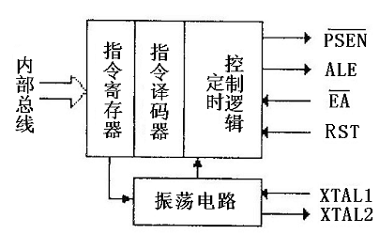
图2–4 指令寄存器和指令译码器

Slide 37
●定时控制逻辑电路则根据指令的性质发出一系列定时控制信号，控制计算机的各组成部件进行相应的工作，执行指令。
●条件转移逻辑电路主要用来控制程序的分支转移.
转移条件分为两部分：
  内部条件：程序状态标志位（PSW）和累加器的零状态
  外部条件：F0和所有位寻址空间的状态。

Slide 38
2.3.2 运算器
主要用来实现对操作数的算术逻辑运算和位操作的。
●对传送到CPU的数据进行加、减、乘、除、比较、BCD码校正等算术运算。
●“与”、“或”、“异或”等逻辑操作；移位、置位、清零、取反、加1、减1等操作。
●还具有极强的位处理功能，如位置1、位清零、位“与”、位“或”等，对“面向控制”特别有用。

Slide 39
2.3.2 运算器
主要包括:
☆算术逻辑运算单元ALU；
☆累加器A；
☆暂存寄存器；
☆ B寄存器；
☆程序状态标志寄存器PSW；
☆ BCD码运算修正电路等。

Slide 40
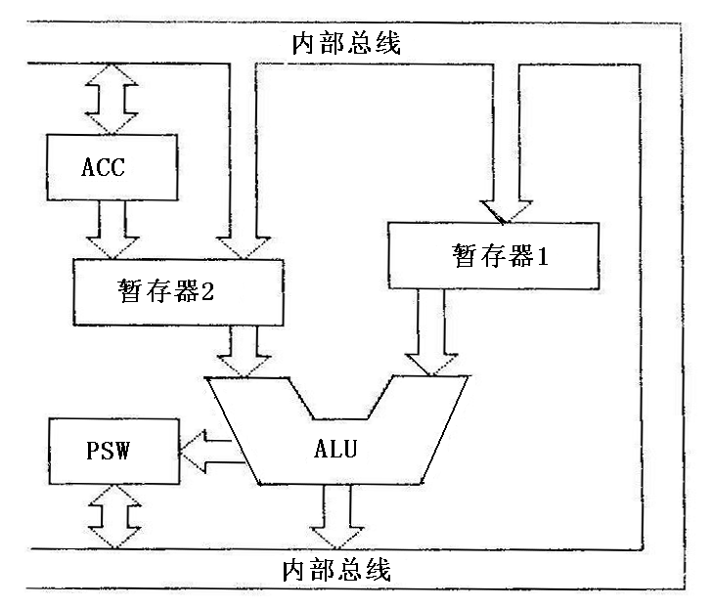
图2–5 算术逻辑运算单元ALU

Slide 41
ALU有两个输入：
⑴ 通过暂存器1的输入：输入数据来自寄存器、直接寻址单元（含I/O口）、内部RAM、寄存器B或是立即数。
⑵ 通过暂存器 2或累加器 的输入：通过暂存器 2的运算的指令有 ANL direct，＃ data
ORL direct， ＃data
XRL direct， ＃data
其它的运算，其输入之一大多数也要通过累加器。

Slide 42
ALU有两个输出:
⑴ 数据经过运算后，其结果又通过内部总线送回到累加器A中
⑵ 数据运算后产生的标志位输出至程序状态字 PSW

Slide 43
2. 累加器A
简称ACC或A寄存器，是CPU中使用最频繁的一个8位专用寄存器。
主要功能：累加器A存放操作数，是ALU单元的输入之一，也是ALU运算结果的暂存单元。

Slide 44
80C51仅有一个累加器A，而单片微机中大部分数据操作都要通过累加器A进行，容易产生“瓶颈”现象。
解决方法：在指令系统中增加一部分可以不经过累加器的传送指令。
如：寄存器与直接寻址单元之间的传送指令;
直接寻址单元与间接寻址单元之间的传送指令；
寄存器、间接寻址单元与立即数之间的传送指令。

Slide 45
3．B寄存器
在乘法与除法指令中作为ALU的输入之一。
乘法中，ALU的两个输入分别为A、B，运算结果，A中放积的低8位，B中放积的高8位。
除法中，被除数取自A，除数取自B，商数存放于A，余数存放于B。
在其它情况下，B寄存器可以作为内部RAM中的一个单元来使用。

Slide 46
4. 程序状态字PSW （Program Status Word）
字节地址为D0H；
一个逐位定义的8位寄存器，其内容的主要部分是ALU的输出；
有些位根据指令执行结果由硬件自动生成，而有些位状态(如F0)可由软件设定；
可根据PSW中的相关标志位，实现条件转移；

Slide 47
4. 程序状态字PSW （Program Status Word）
是一个可访问的寄存器，且可按位访问。
奇偶校验位P、溢出标志位OV、辅助进位标志位AC及进位标志位CY都是ALU运算结果的直接输出；
PSW.1为保留位，RS1和RS2工作寄存器选择控制位，
F0为用户标志位。
CY
AC
F0
RS1
RS0
OV
－
P

Slide 48
(1) P （PSW.0） －奇偶标志位
每个指令周期都由硬件来置位或清除。
用以表示累加器A中值为1的个数的奇偶性：若累加器值为1的位数是奇数，P置位（奇校验）；否则P清除(偶校验) 。
如 (A)=00001010，则P=0。
在串行通信中，常以传送奇偶校验位来检验传输数据的可靠性。

Slide 49
(2) OV （PSW.2） －溢出标志位
当执行运算指令时，由硬件置位或清除。
OV置位：运算结果超出了目的寄存器A所能表示的带符号数的范围（－128～＋127）。
若以C_{i}表示位i向位i＋l有进位，则OV=C6⊕C7；当位6向位7有进位(借位)而位7不向CY进位(借位)时；或当位7向CY进位(借位)而位6不向位7进位(借位)时，OV标志置位，表示带符号数运算时运算结果是错误的；否则，清除OV标志，运算结果正确。

Slide 50
对于MUL乘法，当A、B两个乘数的积超过255时OV置位；否则，OV＝0。若OV＝0时，只需从A寄存器中取积。
对于DIV除法，若除数为0时，OV=1；否则，OV=0。

Slide 51
(3) RS1(PSW.4) RS0(PSW.3) -工作寄存器组选择位
用于设定当前工作寄存器的组号。工作寄存器共有4组，其对应关系如下：
RS1 | RS0 | 组号 | 寄存器 R0～R7地址
0 | 0 | 0组 | 00H～07H
0 | 1 | 1组 | 08H～0FH
1 | 0 | 2组 | 10H～17H
1 | 1 | 3组 | 18H～1FH

Slide 52
(4) AC（PSW.6） －辅助进位标志位
当进行加法或减法运算时，若低4位向高4位数发生进位或借位时，AC将被硬件置位；否则，被清除。
在十进制调整指令DA中要用到AC标志位状态

Slide 53
(5) CY （PSW.7） －进位标志位。
在进行算术运算时，可以被硬件置位或清除，以表示运算结果中高位是否有进位或借位。
在布尔处理机中CY被认为是位累加器。
(6) F0 （PSW.5） －用户标志位。
开机时该位为“0”
用户可根据需要，通过位操作指令置“l”或者清“0”

Slide 54
2.3.3 时钟电路及CPU的工作时序
时钟电路用于产生单片微机工作所需要的时钟信号，而时序所研究的是指令执行中各信号之间的相互关系。
单片微机本身就如一个复杂的同步时序电路，为了保证同步工作方式的实现，电路应在唯一的时钟信号控制下严格地按时序进行工作。

Slide 55
1. 时钟电路
在80C51内带有时钟电路，只需要在片外通过XTALI和XTAL2引脚接入定时控制元件（晶体振荡器和电容），即可构成一个稳定的自激振荡器。在80C51芯片内部有一个高增益反相放大器，而在芯片的外部，XTAL1和XTAL2之间跨接晶体振荡器和微调电容。
80C51的时钟电路下图所示：

Slide 56
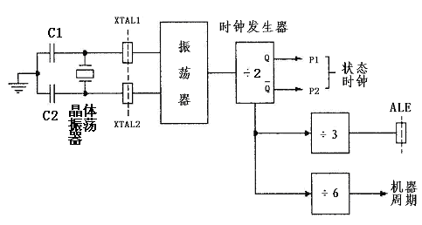
图2–6 80C51单片微机的时钟电路
振荡器及定时控制元件、时钟发生器、地址锁存允许信号 ALE

Slide 57
(1) 振荡器及定时控制元件
在80C51芯片内部有一个高增益反相放大器，其输入端为引脚XTAL1，其输出端为引脚XTAL2。
●需要在片外通过XTAL1和XTAL2引脚跨接晶体振荡器和微调电容，形成反馈电路，振荡器即可工作。振荡器的结构和振荡电路原理如图2-7所示。
●振荡器的工作可以由PD位（特殊功能寄存器PCON中的一位）控制。当PD置1时，振荡器停止工作，系统进入低功耗工作状态。

Slide 58
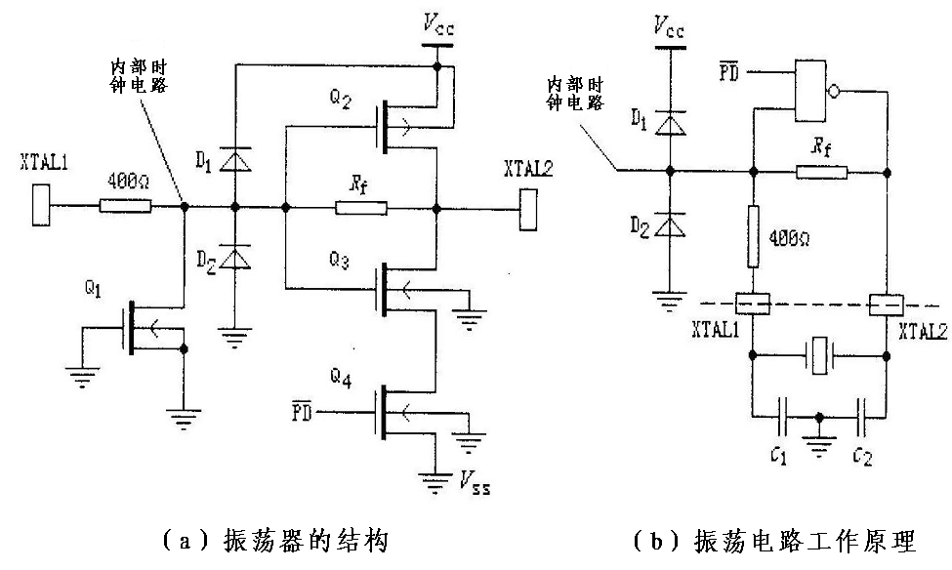
2–7 振荡器的结构和振荡电路原理

Slide 59
●振荡器的工作频率一般在1.2～12 MHz之间，有些单片微机的频率范围高端可达40 MHz，低端可达0Hz。
●在由多片单片微机组成的系统中，为了各单片微机之间时钟信号的同步，应当引入唯一的公用外部脉冲信号作为各单片微机的振荡脉冲。

Slide 60
(2) 内部时钟发生器
内部时钟发生器实质上是一个2分频的触发器。其输入由振荡器引入的，输出为两个节拍的时钟信号。输出的前半周期，节拍1（P1）信号有效；后半周期，节拍2（P2）信号有效。每个输出周期为一个计算机CPU的状态周期，即时钟发生器的输出为状态时钟。每个状态周期内包括一个P1节拍和一个P2节拍，形成CPU内的基本定时时钟。
(3) ALE信号
状态时钟经过3分频之后，产生ALE引脚上的信号输出。

Slide 61
2﹒时序定时单位
时序是用定时单位来说明的。80C51的时序定时单位共有4个：节拍、状态、机器周期和指令周期。
（1） 节拍P
振荡脉冲的周期称为节拍。
（2） 状态S
一个状态S包含两个节拍，其前半周期对应的节拍叫P1，后半周期对应的节拍叫P2 。

Slide 62
（3） 机器周期
80C51采用定时控制方式，有固定的机器周期。
规定一个机器周期的宽度为6个状态，并依次表示为S1～S6。一个机器周期共有12个振荡脉冲周期，是振荡脉冲的12分频。
机器周期是单片微机的最小时间单位。
1个机器周期
S1
S2
S3
S4
S5
S6
P1
P2
P1
P2
P1
P2
P1
P2
P1
P2
P1
P2
OSC

Slide 63
（4） 指令周期
执行一条指令所需要的时间称为指令周期。它是最大的时序定时单位。80C51的指令周期根据指令的不同，可包含有1、2、3、4个机器周期。

Slide 64
3. 80C51指令时序
80C51共有111条指令，全部指令按其长度可分为单字节指令、双字节指令和三字节指令。
下图所表示的是几种典型单机器周期和双机器周期指令的时序。

Slide 65
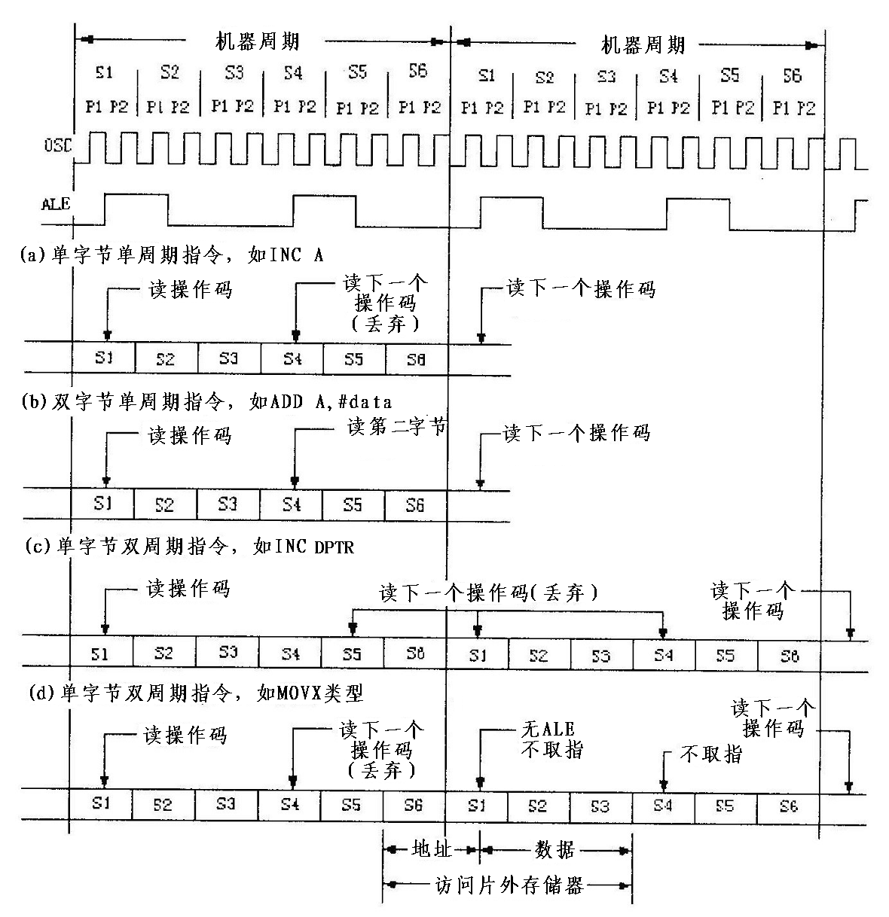
图2–8 80C51单片微机指令时序

Slide 66
(1) 单机器周期指令
双字节时，执行在S1P2开始，操作码被读入指令寄存器；在S4P2时，再读入第二个字节。
单字节时，执行在S1P2开始，操作码被读入指令寄存器；在S4P2时仍有读操作，但被读入的字节（即下一操作码）被忽略，且此时PC并不增量。
以上两种情况均在S6P2时结束操作。

Slide 67
(2) 双机器周期指令
双字节时，执行在S1P2开始，操作码被读入指令寄存器；在S4P2时，再读入的字节被忽略。由S5开始送出外部数据存储器的地址，随后是读或写的操作。在读、写期间，ALE不输出有效信号。
在第二个机器周期，片外数据存储器也寻址和选通，但不产生取指操作。
单字节时，执行在S1P2开始，在整个两个机器周期中，共发生4次读操作，但是后3次操作都无效。
一般，算术/逻辑操作发生在节拍1期间，内部寄存器对寄存器的传送发生在节拍2期间。

Slide 68
ALE信号是为地址锁存而定义的，该信号每有效一次对应单片微机进行一次读指令操作。
在一个机器周期中，ALE信号两次有效，第一次在S1P2和S2P1期间，第二次在S4P2和S5P1期间，有效宽度为一个状态周期S。

Slide 69
典型指令说明
（1）单字节单周期指令（如 INC A）
只需进行一次读指令操作。当第二个ALE有效时，由于PC没有加1，所以读出的还是原指令。
（2）双字节单周期指令（如 ADD A，＃data）
ALE的两次读操作都是有效的，第一次是读指令操作码，第二次是读指令第二字节。

Slide 70
典型指令说明
(3) 单字节双周期指令（如 INC DPTR）
两个机器周期共进行4次读指令的操作，但其中后3次的读操作全是无效的。
(4) 单字节双周期指令（如MOVX类指令）
执行MOVX类指令时，先在ROM读取指令，然后对外部RAM进行读/写操作。
第一机器周期时，与其它指令一样，第一次读指令（操作码）有效，第二次读指令操作无效。
第二机器周期时，进行外部RAM访问，此时与ALE信号无关，不产生读指令操作。

Slide 71
2.4 存储器结构和地址空间
单片微机的存储器有两种基本结构：
普林斯顿（Princeton）结构：程序和数据合用一个存储器空间的结构；
哈佛（Harvard）结构：程序存储器和数据存储器截然分开，分别寻址的结构。
80C51系列采用哈佛结构。

Slide 72
对于80C51，在物理上设有4个存储器空间
·程序存储器： ①片内程序存储器；
②片外程序存储器。
·数据存储器： ③片内数据存储器；
④片外数据存储器。
下图为80C51存储器映象图：

Slide 73
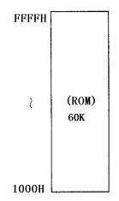
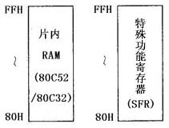
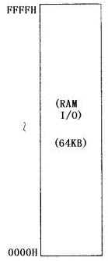
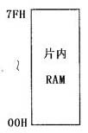
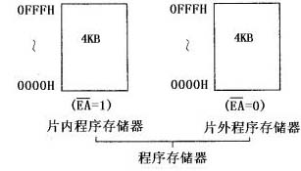

图2–9 80C51单片微机存储器映象

Slide 74
在逻辑上设有3个存储器地址空间
①片内、片外统一的 64 KB程序存储器地址空间；
②片内256B（80C52 为384B）数据存储器地址空间；
③片外64 KB的数据存储器地址空间

Slide 75
片内数据存储器空间，在物理上又包含两部分：
80C51：
        0～127B为片内数据存储器空间
        128～255B为特殊功能寄存器空间
80C52：
        0～127 B为片内数据存储器空间
        128～255B共128个字节是数据存储器和特殊功能寄存器地址重叠空间

Slide 76
80C51有三种基本的寻址空间：
· 64 KB的片内、外程序存储器寻址空间；
· 64 KB的片外数据存储器寻址空间；
· 256（或384）B的片内数据存储器寻址空间，其中包括特殊功能寄存器寻址空间。

Slide 77
2.4.l 程序存储器
1、存放经调试正确的应用程序和表格之类的固定常数；
2、采用16位的程序计数器 PC和16位的地址总线，可扩展的地址空间为64 KB；
3、64KB地址是空间连续且统一的。

Slide 78
2.4.l 程序存储器
⒈ 程序存储器分为片内和片外两部分。
●EA引脚接高电平时，程序从片内程序存储器0000H开始执行；当PC值超出片内程序存储器容量时，会自动转向片外程序存储器空间执行。
●EA引脚接低电平时，迫使系统全部执行片外程序存储器0000H开始存放的程序。
对于片内无ROM的80C31/80C32，应将EA引脚固定接低电平，以迫使系统全部执行片外程序存储器程序。

Slide 79
⒉ 程序存储器的特定的程序入口地址
由于系统复位后的PC地址为0000H，系统从0000H单元开始取指，执行程序。它是系统的启动地址，一般设置一条绝对转移指令，进而转向主程序。 因此，0000H~0002H被保留用于初始化。
从0003H～002DH单元被保留用于5个中断源的中断服务程序的入口地址。分别如下：

Slide 80
复位 0000H
外部中断0 0003H
计时器T0溢出 000BH
外部中断1 0013H
计时器T1溢出 001BH
串行口中断 0023H
计时器 T2/T2EX 002BH(80C52)
在上述中断入口处设置无条件转移指令，使之转向对应的中断服务程序段处执行。

Slide 81
⒊ 片内程序存储器
类型：掩膜ROM、OTPROM和MTPROM（包括EPROM及E²PROM等）。
87C51中为4KB的可编程、可改写的只读存储器EPROM；
89C51中为4KB的可编程、可改写的只读存储器EEPROM；
80C31片内没有程序存储器，使用时必须由片外进行扩展片内程序存储器的容量目前已达到 62KB。

Slide 82
2.4.2 内部数据存储器
由RAM构成，存放随机数据。
●片内数据存储器地址只有8位，最大寻址范围为256个字节。
●片外数据存储器有16位数据指针DPTR，用于访问片外数据存储器。80C51具有64KB的数据存储器扩展能力。

Slide 83
片内数据存储器在物理上又分成两个独立的功能不同的区。
●片内数据RAM区：对80C51，为0 ～127B；
对80C52，为0～255B。
●特殊功能寄存器SFR区：地址空间的高 128 B。
对于80C52，高128B的RAM区和SFR区的地址空间是重叠的。访问高 128B RAM区时，选用间接寻址方式；访问SFR区，则应选用直接寻址方式。
下图为片内数据存储器的地址空间分布图。

Slide 84
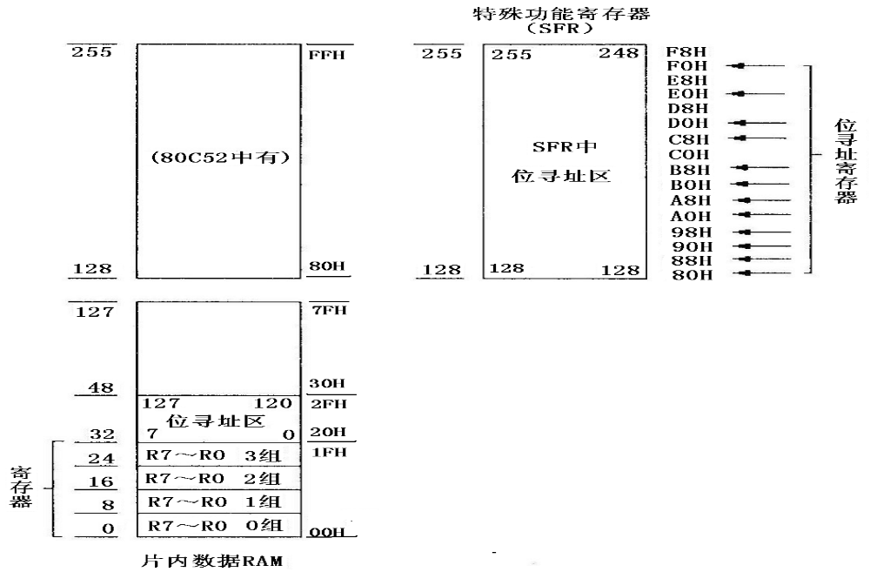
图2–10 片内数据存储器各部分地址空间分布图

Slide 85
1.片内数据RAM区，低128字节：00H～7FH
7F
用户RAM区
(数据缓冲区)
字节寻址区（80个）
30
位寻址区（16个），
也可字节寻址。
2F
20
1F
工作寄存器区3
R0
R1
R2
R3
R4
R5
R6
R7
工作寄存器区（32）个，
直接寻址。
工作寄存器区2
R0
R1
R2
R3
R4
R5
R6
R7
工作寄存器区1
R0
R1
R2
R3
R4
R5
R6
R7
00
工作寄存器区0
R0
R1
R2
R3
R4
R5
R6
R7

Slide 86
⑴工作寄存器区
用寄存器直接寻址的区域。
●片内数据 RAM区的 0～31（00H～1FH），共 32个单元，是 4个通用工作寄存器组，每个组包含 8个 8位寄存器，编号为 R0～R7

Slide 87
●在某一时刻，只能选用一个寄存器组使用。其选择是通过软件对程序状态字（PSW）中的RS0、RS1两位的设置来实现的。
累加器ACC、B、DPTR及CY（布尔处理器的累加器）一般也作为寄存器对待。
寄存器R0、R1 通常用做间接寻址时的地址指针。

Slide 88
⑵ 位寻址区
a、从片内数据RAM区的32～47（20H～2FH）的16个字节单元，共包含128位，是可位寻址的RAM区。这16个字节单元，既可进行字节寻址，又可位寻址。字节地址与位地址之间的关系见表2–2。
b、可位寻址的特殊功能寄存器。
在这一存储器空间所有位都具有位地址。

Slide 89
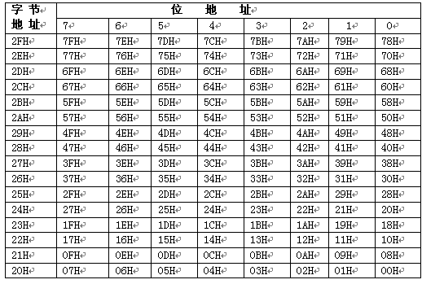
表2–2 字节地址和位地址的关系

Slide 90
⑶ 字节寻址区
从片内数据RAM区的48～127（30H～7FH），共80个字节单元，可以采用直接字节寻址的方法访问。
对于 80C52，还有高 128B的数据 RAM区。这一区域只能采用间接字节寻址的方法访问。

Slide 91
⑷ 堆栈区及堆栈指示器SP （stack pointer） ：
堆栈是在片内数据RAM区中，数据先进后出或后进先出的区域。
SP：在80C51中存放当前的堆栈栈顶所指存储单元地址的一个8位寄存器。
●堆栈有两种形式，一是向上生成，二是向下生成。80C51的堆栈是向上生成的：即进栈时SP的内容是增加的；出栈时SP的内容是减少的。

Slide 92
●系统复位后，SP内容为07H，以07H为栈底，压栈的内容从08H单元开始存放。
●堆栈是为子程序调用和中断操作而设立的，具体功能：保护断点和保护现场。
在80C51中，堆栈在子程序调用和中断时会把断点地址自动进栈和出栈，还有对堆栈的进栈和出栈的指令（PUSH、POP）操作，用于保护现场和恢复现场。
●子程序调用和中断都允许嵌套，并可以多级嵌套，而现场的保护也往往使用堆栈，要注意给堆栈以一定的深度。

Slide 93
⒉ 特殊功能寄存器 SFR (Special Function Register)区
SFR是80C51中各功能部件所对应的寄存器，用以存放相应功能部件的控制命令、状态或数据的区域。
80C51设有128B片内数据RAM结构的特殊功能寄存器空间区
除程序计数器PC和4个通用工作寄存器组外，其余所有的寄存器都在这个地址空间之内

Slide 94
80C51共定义了21个特殊功能寄存器，其名称和字节地址列于下表中
在80C52中，除上述80C51的21个之外，还增加了5个特殊功能寄存器，共计26个

Slide 95
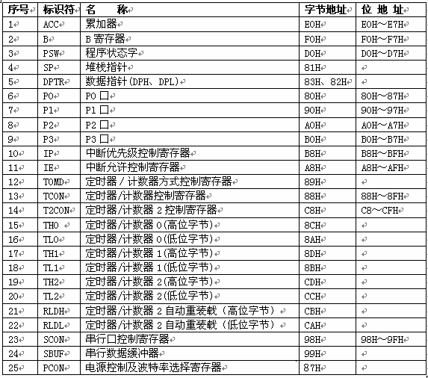
表2–3 特殊功能寄存器SFR的名称和地址

Slide 96
在80C51的21个（80C52的26个）特殊功能寄存器中，字节地址中低位地址为0H或8H的特殊功能寄存器，除有字节寻址能力外，还有位寻址能力。这些特殊功能寄存器与位地址的对应关系见下表

Slide 97
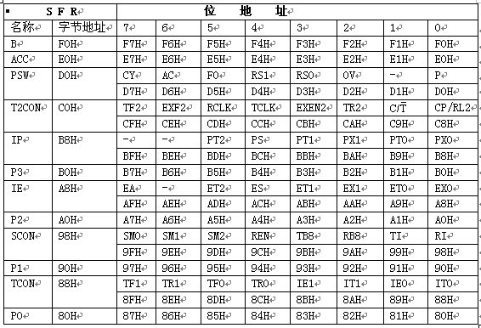
表2–4 特殊功能寄存器(SFR)的位地址

Slide 98
2.4.3 片外数据存储区
在外部存放数据的区域，这一区域只能用寄存器间接寻址的方法访问。指令助记符为MOVX。
●当用R0、R1寻址时，由于R0、R1为8位寄存器，最大寻址范围为256B；
●当用DPTR寻址时，由于DPTR为16位寄存器，最大寻址范围为64KB。

Slide 99
2.5 并行输入/输出端口
80C51有4个8位的并行双向口，共有32根I/O口线。
各口的每一位由锁存器、输出驱动器和输入缓冲器组成。
结构上有所差异，各口的性质和功能也有所差异。

Slide 100
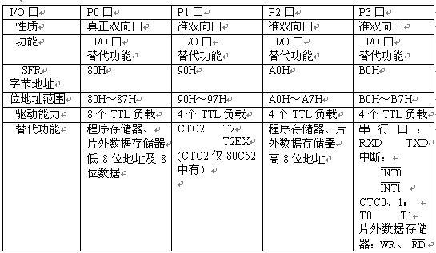
2.5 并行输入/输出端口

Slide 101
2.5.1 P0口
  多功能8位口，可以字节访问和位访问；
  字节访问地址：80H；
  位访问地址：80~87H。

Slide 102
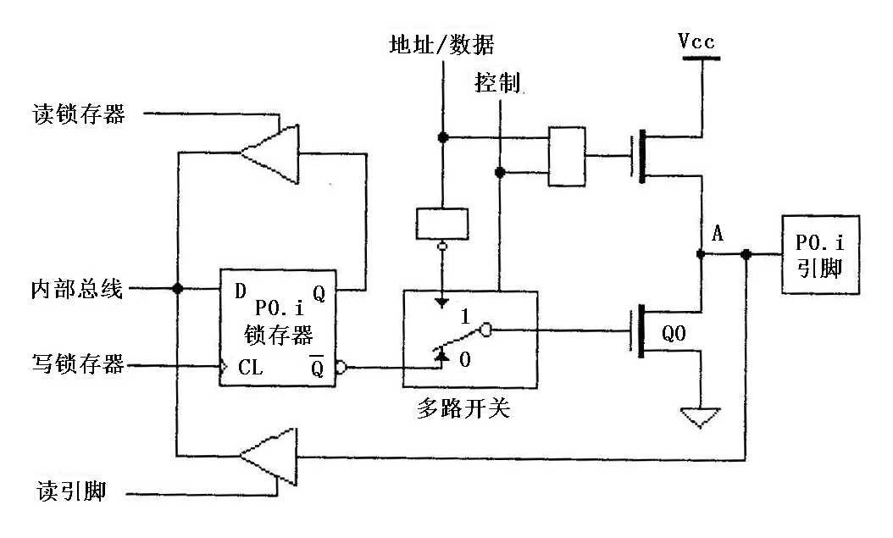
2.5.1 P0口
⒈ 位结构
P0口位结构原理图

Slide 103
2.5.1 P0口
1）1个多路开关。
  两个输入；
  输出控制Q0的导通与截止；
  由内部控制信号控制切换。
2）上拉电路由内部控制信号和地址/数据信号共同控制， 即相“与”来控制。

Slide 104
2.5.1 P0口
3）当内部信号为1时，多路开关接通地址/数据输出端。
  地址/数据输出为1，A=1；
  地址/数据输出为0，A=0；
  推拉式输出电路。
4）当内部信号为0时，多路开关接通输出锁存器的Q端。
  作为输出口用时，P0.i=1,漏极开路输出;P0.i=0，低电平输出
  作为输入口用时，P0.i先置1，相当于1个高阻抗输入口。

Slide 105
⒉ P0口的功能
⑴ 作I／O口使用
相当于一个真正的双向口：输出锁存、输入缓冲，但输入时需先将口置1；每根口线可以独立定义为输入或输出。它具有双向口的一切特点。
与其它口的区别：
  输出时为漏极开路输出，与NMOS的电路接口时必须要用电阻上拉，才能有高电平输出；
  输入时为悬浮状态，为一个高阻抗的输入口。

Slide 106
⑵ 作地址／数据复用总线用
此时P0口为一个准双向口。但是有上拉电阻，作数据输入时，口也不是悬浮状态。作地址/数据复用总线用。
  作数据总线用时，输入/输出8位数据D0～D7；
  作地址总线用时，输出低8位地址A0～A7。
当P0口作地址/数据复用总线用之后，就再也不能作I/O口使用了。

Slide 107
2.5.2 P1口
  多功能8位口，可以字节访问和位访问；
  字节访问地址：90H；
  位访问地址：90~97H。
位结构和工作原理
P1口包括输出锁存器、输入缓冲器BUF1（读引脚）、BUF2（读锁存器）以及由FET晶体管Q0与上拉电阻组成的输出/输入驱动器。

Slide 108
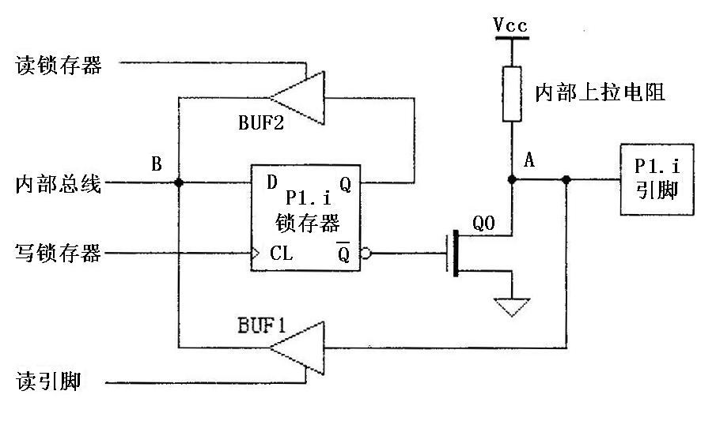
2.5.2 P1口
P1口位结构原理图

Slide 109
2.5.2 P1口
工作过程：
1）P1.i位作输出口用时。
CPU输出0时，D=0,Q=0,
Q
=1,Q0导通，A=0；
b. CPU输出0时，D=1,Q=1,
Q
=0,Q0截止，A=1。
2）P1.i位作输入口用时。先向P1.i输出高电平，即设置P1.i为输入线。外设输入为1时，A=B=1，否则，均为低电平。

Slide 110
2、P1口的特点
  输出锁存器，输出时没有条件；
  输入缓冲，输入时有条件，即需要先将该口设为输入状态，先输出1；
  工作过程中无高阻悬浮状态，也就是该口不是输入态就是输出态。
具有这种特性的口不属于“真正”的双向口，而被称为“准”双向口。

Slide 111
⒊ P1口的操作
⑴ 字节操作和位操作
CPU对于P1口可作为一个 8位口来操作，也可按位来操作
有关字节操作的指令有：
输入： MOV P1，A ；P1←A
MOV P1，＃data ；P1←＃data
MOV P1，direct ；P1←direct
输出： MOV A，P1 ；A←P1
MOV direct，Pl ；direct←Pl

Slide 112
有关位操作的指令有：
置位、清除：SETB P1.i ；P1.i←1
CLR P1.i ；P1.i←0
输入、输出：MOV P1.i，C ；P1.i←CY
MOV C，P1.i ；CY←P1.i
判跳： JB P1.i，rel ；P1.i=1，跳转
JBC P1.i，rel ；P1.i＝1，跳转且 ；清P1.i＝0
逻辑运算： ANL C，P1.i ；CY←（P1.i·CY）
ORL C，P1.i ；CY←（P1.i＋CY）
P1.i中的i＝0，…7

Slide 113
P1口不仅可以以8位一组进行输入、输出操作，还可以逐位分别定义各口线为输入线或输出线。
例如：
ORL P1，＃0 0 0 0 0 0 1 0 B
使P1.l位口线输出l，而使其余各位不变。
ANL P1，＃1 1 1 1 1 1 0 1 B
使P1.1位线输出0，而使其余各位不变。

Slide 114
⑵ 读引脚操作和读锁存器操作
两种读口的操作：
        一种是读引脚操作
        一种是读锁存器操作

Slide 115
在响应CPU输出的读引脚信号时，端口本身引脚的电平值通过缓冲器BUF1进入内部总线
注意：这种类型的指令，执行之前必须先将端口锁存器置1，使A点处于高电平，否则会损坏引脚，而且也使信号无法读出
这种类型的指令有：
MOV A，P1 ；A←P1
MOV direct，P1 ；direct←P1

Slide 116
在执行读锁存器的指令时，CPU首先完成将锁存器的值通过缓冲器BUF2读入内部，进行修改，然后重新写到锁存器中去，这就是“读－修改－写”指令。
这种类型的指令包含所有的口的逻辑操作（ANL、ORL、XRL）和位操作(JBC、CPL、MOV、SETB、CLR等）指令。

Slide 117
⑶ P1口的多功能线
在80C52中，P1.0和P1.1口线是多功能的，即除作一般双向I/O口线之外，还具有下列功能：
P1.0：T2的外部输入端T2；
P1.1：T2的外部控制端T2EX。

Slide 118
2.5.3 P2口
  多功能8位口，可以字节访问和位访问；
  字节访问地址：A0H；
  位访问地址：A0~A7H。

Slide 119
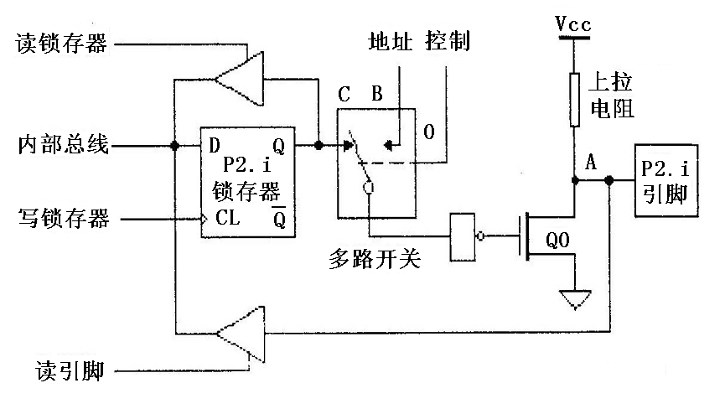
2.5.3 P2口
⒈ P2口位结构和工作原理
P2口位结构原理图

Slide 120
P2口与P1口的区别
（1） P2口多了1个多路开关；两个输入改变，分别为锁存器输出端Q和地址寄存器（PC或DPTR）的高位输出端；
（2）P2口的工作状态是I/O状态；
（3）内部信号控制下，多路开关的输入投向输出锁存器的输出Q（C点）侧，多路开关将接通输出锁存器；
当Q=0，Q0导通，A=0；当Q=1，Q0截止，A=1；
（4）P2口的工作状态是输出高8位地址。
内部信号控制下，多路开关的输入投向地址输出（B点）侧，多路开关将接通地址寄存器输出，A点的电平随地址输出的0、1而0、1地变化。

Slide 121
⒉ P2口的功能
⑴ 作I／O口使用时，P2口为一准双向口
⑵ 作地址输出时，P2口可以输出程序存储器或片外数据存储器的高8位地址，与P0输出的低地址一起构成16位地址线，从而可分别寻址64KB的程序存储器或片外数据存储器
地址线是8位一起自动输出的

Slide 122
⒊ P2口使用中注意的问题
⑴ 由于P2口的输出锁存功能，在取指周期内或外部数据存储器读、写选通期间，输出的高8位地址是锁存的，故无需外加地址锁存器。
⑵ 在系统中如果外接有程序存储器，由于访问片外程序存储器的连续不断的取指操作，P2口需要不断送出高位地址，这时P2口的全部口线均不宜再作I/O口使用。

Slide 123
2.5.4 P3口
  多功能8位口，可以字节访问和位访问；
  字节访问地址：B0H；
  位访问地址：B0~B7H。

Slide 124
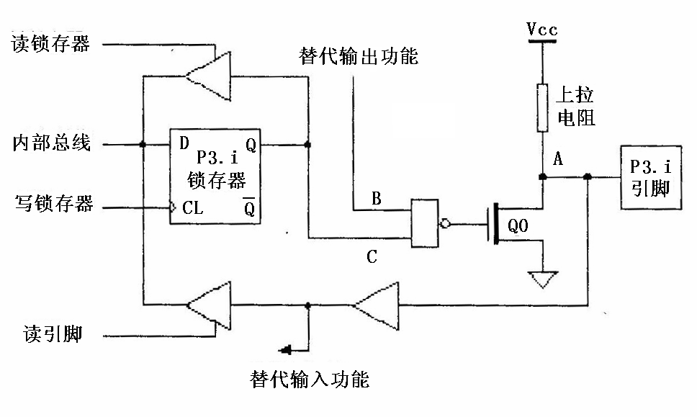
2.5.4 P3口
1、位结构与工作原理
P3口位结构原理图

Slide 125
P3口与P1口的区别
（1） P3口多了1个与非门；与非门两个输入：一个为锁存器输出端Q，一个为替代功能的输出；
（2）P3口有两个输入缓冲器，替代输入功能取自第一个缓冲器，I/O口通用输入信号取自第二个缓冲器的输出端；
（3）代替输出功能B点置1时，输出锁存器的输出可以顺利通到引脚P3.i，且具有准双向口的性质；
（4）当输出锁存器置1时，替代输出功能可以顺利通到引脚P3.i。替代输出为0时，C=1，B=0，Q0导通，A=0；替代输出为1时，C=1，B=1，Q0截止，A=1。此时处于替代输出功能状态。

Slide 126
⒉ P3口的功能
⑴可作I/O口使用，为准双向口
    既可以字节操作，也可以位操作
    既可以8位口操作，也可以逐位定义口线为输入线或输出线
    既可以读引脚，也可以读锁存器，实现“读－修改－输出”操作
⑵ 可以作为替代功能的输入、输出

Slide 127
替代输入功能：
P3.0： RXD，串行输入口
P3.2：INT0，外部中断0的请求
P3.3：INT1，外部中断1的请求
P3.4：T0，T0外部计数脉冲输入
P3.5：T1，T1外部计数脉冲输入

Slide 128
替代输出功能：
P3.l：TXD，串行输出口
P3.6：WR外部数据存储器或I/O端口写选通
P3.7：RD 外部数据存储器或I/O端口读选通

Slide 129
2.6 布尔（位）处理器
80C51：8位机＋布尔（位）处理器
面向控制
一个完整的一位微计算机，它具有自已的CPU、寄存器、I/O、存储器和指令集
在开关决策、逻辑电路仿真和实时控制方面非常有效

Slide 130
包含的功能部件
⑴ 位累加器：借用进位标志位CY。
  在布尔运算中CY是数据源之一，又是运算结果的存放处，位数据传送的中心
  根据CY的状态实现程序条件转移：
JC rel
JNC rel
⑵ 位寻址的RAM：
内部RAM位寻址区中的0～127位(20H～2FH)

Slide 131
⑶ 位寻址的寄存器：
特殊功能寄存器（SFR）中的可以位寻址的位。
⑷ 位寻址的I/O口：
并行 I/O口中的可以位寻址的位(如P1.0)。
⑸ 位操作指令系统：
位操作指令可实现对位的置位、清0、取反、位状态判跳、传送、位逻辑运算、位输入/输出等操作

Slide 132
★ 布尔处理器的程序存储器和ALU与字节处理器合用。
★ 利用内部I/O的位操作，可提高测控速度，增强实时性。
★ 利用位逻辑表达式直接变成软件进行设计和运算，方法简单，免去了过多的数据往返传送、字节屏蔽和测试分支，简化编程，节省存储器空间，增强实时性能。
★ 可实现复杂的组合逻辑处理功能。

Slide 133
2.7 80C51单片微机的工作方式
共有4种工作方式
        复位
        程序执行
        低功耗
        编程和校验

Slide 134
2.7.1 复位方式
⒈ 复位操作
单片机的初始化操作，其主要功能是把PC初始化为0000H，使单片微机从0000H单元开始执行程序。
当由于程序运行出错或操作错误使系统处于死锁状态时，为摆脱困境，可以按复位键以重新启动，也可以通过监视定时器来强迫复位。

Slide 135
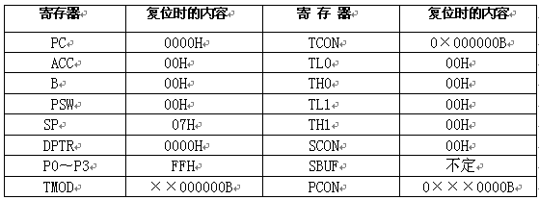
复位操作的影响
除PC之外，复位操作还对其它一些特殊功能寄存器有影响，它们的复位状态见下表。

Slide 136
复位操作还对单片微机的个别引脚信号有影响
例如：
在复位期间，ALE和PSEN信号变为无效状态
即
ALE=l， PSEN =l

Slide 137
⒉ 复位信号及其产生
⑴ 复位信号
RST引脚：复位信号的输入端
      高电平有效
      有效时间应持续2个机器周期以上
若使用频率为6MHz的晶振，则复位信号应持续4µs以上

Slide 138
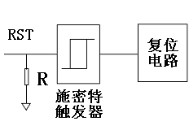
产生复位信号的电路逻辑图
外部电路产生的复位信号送施密特触发器，再用片内复位电路在每个机器周期S5P2时刻对施密特触发器的输出进行采样，进而获得内部复位操作所需信号。

Slide 139
(2) 复位方式
复位操作
      上电自动复位
      按键电平复位
      外部脉冲复位

Slide 140
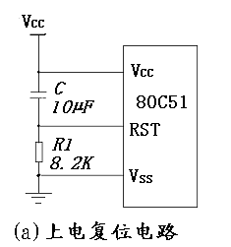
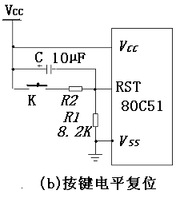
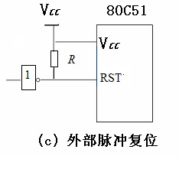
复位电路

Slide 141
2.7.2 程序执行方式
单片微机的基本工作方式。
复位后PC＝0000H，程序执行总是从0000H开始的
一般在0000H开始的单元中存放一条无条件转移指令，跳转到实际主程序的入口去执行。
比如：
ORG 0000H
SJMP MAIN ；转主程序

Slide 142
2.7.3 低功耗工作方式
80C51有两种低功耗方式
      待机方式
      掉电保护方式
由电源控制及波特率选择寄存器（PCON）的有关位来控制，PCON是一个逐位定义的8位寄存器。

Slide 143
电源控制及波特率选择寄存器PCON
SMOD － － WLF GF1 GF0 PD IDL
SMOD：波特率倍增位，在串行通讯时使用。
GF1、GF0：通信标志位1、0。
WLF：看门狗定时器T3重装标志位。
PD：掉电方位式，PD＝1，则进入掉电方式。
IDL：待机方式位，IDL＝1，则进入待机方式。
若PD和IDL同时为1，则先激活掉电方式。

Slide 144
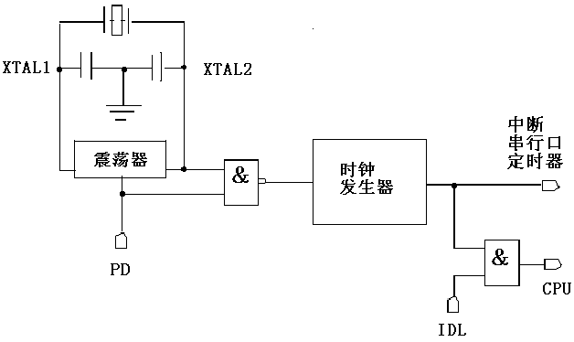
80C51单片微机低功耗方式的内部结构

Slide 145
⒈ 待机方式
⑴ 使用指令使PCON寄存器IDL位置1，则80C51进入待机方式
这时振荡器仍然运行，并向中断逻辑、串行口和定时器/计数器电路提供时钟，中断功能继续存在
向CPU提供时钟的电路被阻断，CPU不能工作，与CPU有关的如SP、PC、PSW、ACC以及全部通用寄存器都被冻结在原状态

Slide 146
⑵ 可以采用中断方式或硬件复位来退出待机方式。
在待机方式下，若产生一个外部中断请求信号，在单片微机响应中断的同时，PCON.0位（IDL位）被硬件自动清“0”， 单片微机就退出待机方式而进入正常工作方式。
在中断服务程序中安排一条RETI指令，就可以使单片微机恢复正常工作，从设置待机方式指令的下一条指令开始继续执行程序。

Slide 147
⑵ 可以采用中断方式或硬件复位来退出待机方式。
由于在待机方式下，振荡器仍然在工作，因此硬件复位只需保持两个机器周期的高电平即可完成。RST端复位信号直接将PCON.0（IDL）清零，从而退出待机方式，CPU将从进入待机方式的下一条指令重新执行程序。

Slide 148
⒉ 掉电保护方式
⑴ PCON的PD位控制单片微机进入掉电保护方式
当80C51检测到电源故障时，除进行信息保护外，还应把PCON.1位置“1”，使之进入掉电保护方式。
单片微机一切工作都停止，只有内部RAM单元的内容被保护。

Slide 149
⑵ 只能依靠复位退出掉电保护方式。
80C51备用电源由Vcc端引入。当Vcc恢复正常后，只要硬件复位信号维持10ms，就能使单片微机退出掉电保护方式，CPU则从进入待机方式的下一条指令开始重新执行程序。

Slide 150
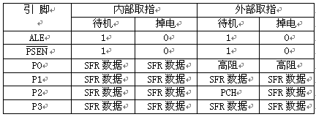
待机和掉电保护方式时引脚状态

Slide 151
当电源电压为5V，时钟频率为12MHz时，80C51正常运行时电源电流为20mA。
待机方式时，电源电流降为5mA，
掉电方式时，电源电流降为75μA。
可见低功耗控制对降低功耗是非常有效的。

Slide 152
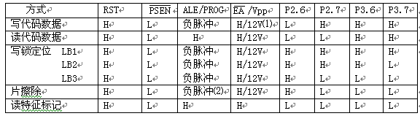
2.7.4 编程方式
⒈ 闪速存储器编程方式

Slide 153
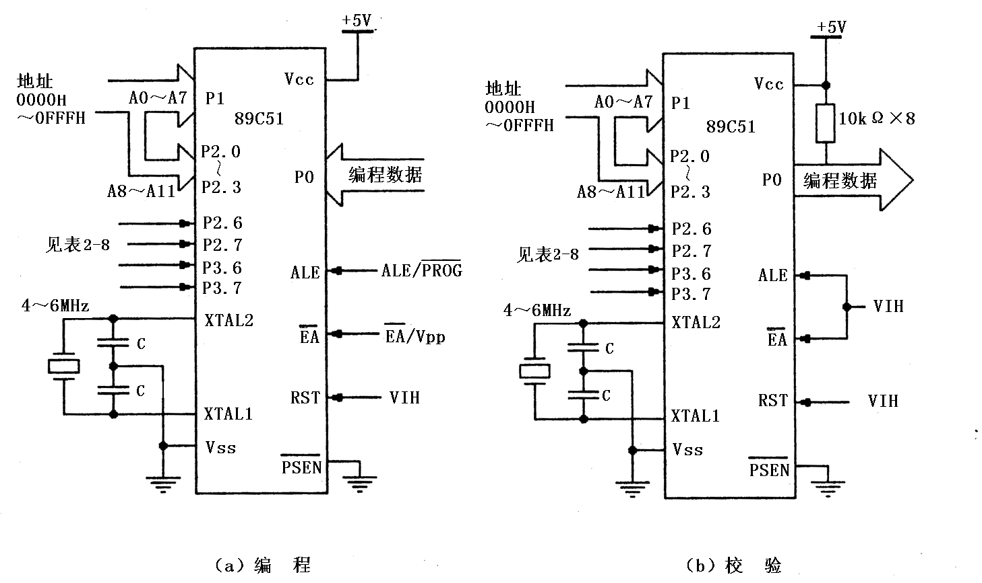
⒉ 闪速存储器编程

Slide 154
⑴ 在对89C51编程前，地址、数据、控制信号必须正确设置。
对89C51的编程的步骤如下：
    在地址线上输入要编程存储器单元地址
    在数据线上输入要写入的数据
    按要求输出编程和校验的时序
    对于高压编程模式，将EA/VPP升至12V
    每写入一字节或程序加密位，要向ALE/PROG输出一个编程脉冲
    改变地址和数据，重复以上操作，直至结束

Slide 155
⑵ 查询数据
89C51可以通过数据查询来检测一个写周期是否结束。
  若数据未写完，则从P0.7引脚上读到的是该数据的最高位的反码
  当写周期结束后，读出值即为写入值

Slide 156
⑶ 准备好/忙(RDY/BSY) 信号
编程期间ALE/PROG为高电平后，P3.4引脚被拉成低电平，表示BUSY
编程结束后，ALE/PROG为低电平，表示READY
⑷ 编程校验
如果锁定位LB1和LB2没有被编程，代码数据则可读回，用来校验。锁定位不能直接被校验，只能通过观察它们的功能是否被允许而间接得到证实。

Slide 157
⑸ 芯片擦除
通过正确的控制信号的组合，并保持ALE/PROG引脚脉冲宽度(低电平) 约10ms，则可对EPROM阵列和三个锁定位进行电擦除，擦除后代码阵列全为“1” 。注意，在对程序存储器进行重新编程前必须执行片擦除操作。
⑹ 读特征字节
89C51单片微机内有三个特征字节，地址为030H、031H和032H，分别用来指示该器件的生产厂商、型号和编程电压。

Slide 158
( 030H)=1EH 表示ATMEL公司生产
(031H)=51H 表示型号为89C51
=61H 表示型号为89LV51
(032H)=FFH 表示编程电压为12V
=05H 表示编程电压为5V

Slide 159
The end

